Slide 1
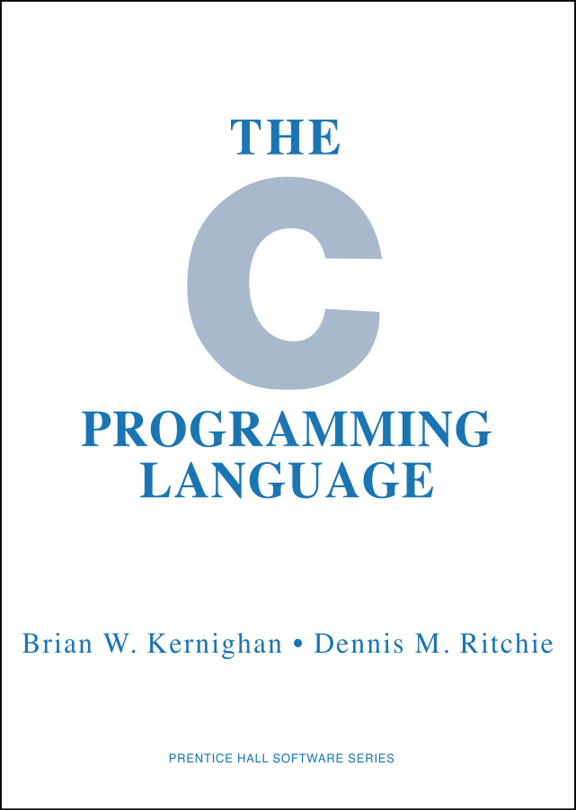
Linguagem C
Dennis Ritchie Ken Thompson Brian Kernighan
(C, Unix) (B, Unix) (AWK)
Linguagem Imperativa
Denis Ritchie (1941-2011) – 1972 – (AT&T Bell Labs)
Desenvolvida para a implementação do Unix
Uma das linguagens de programação mais populares
C++ começou por ser uma extensão do C

Slide 2
História…

Slide 3
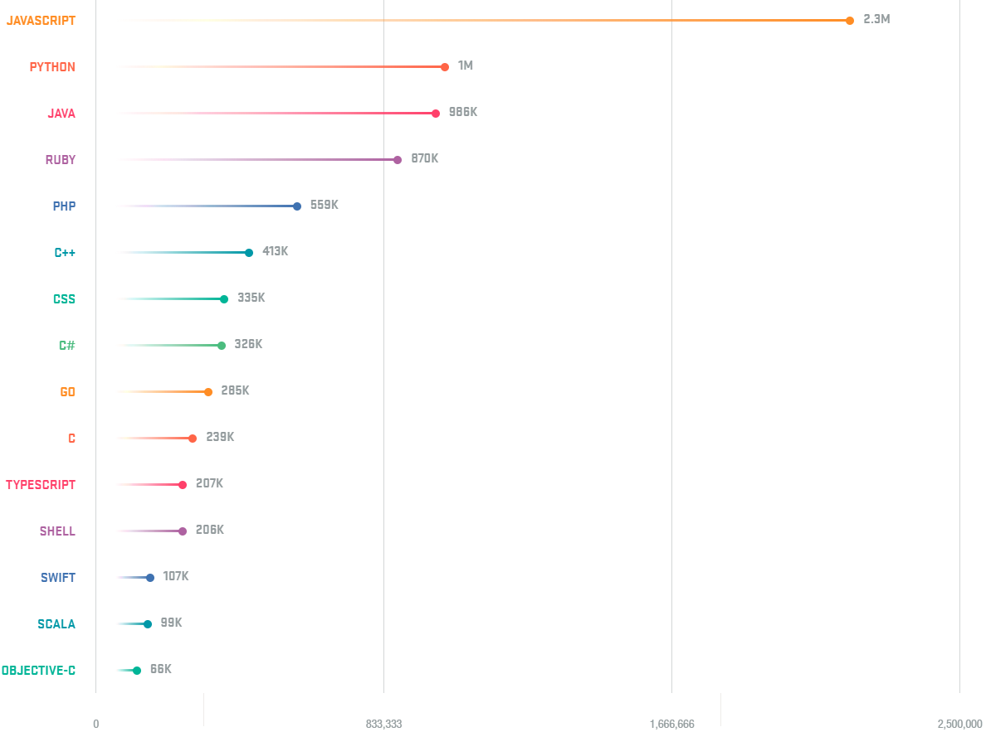
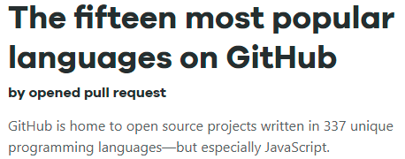
Estado da Arte…
Source: https://octoverse.github.com

Slide 4
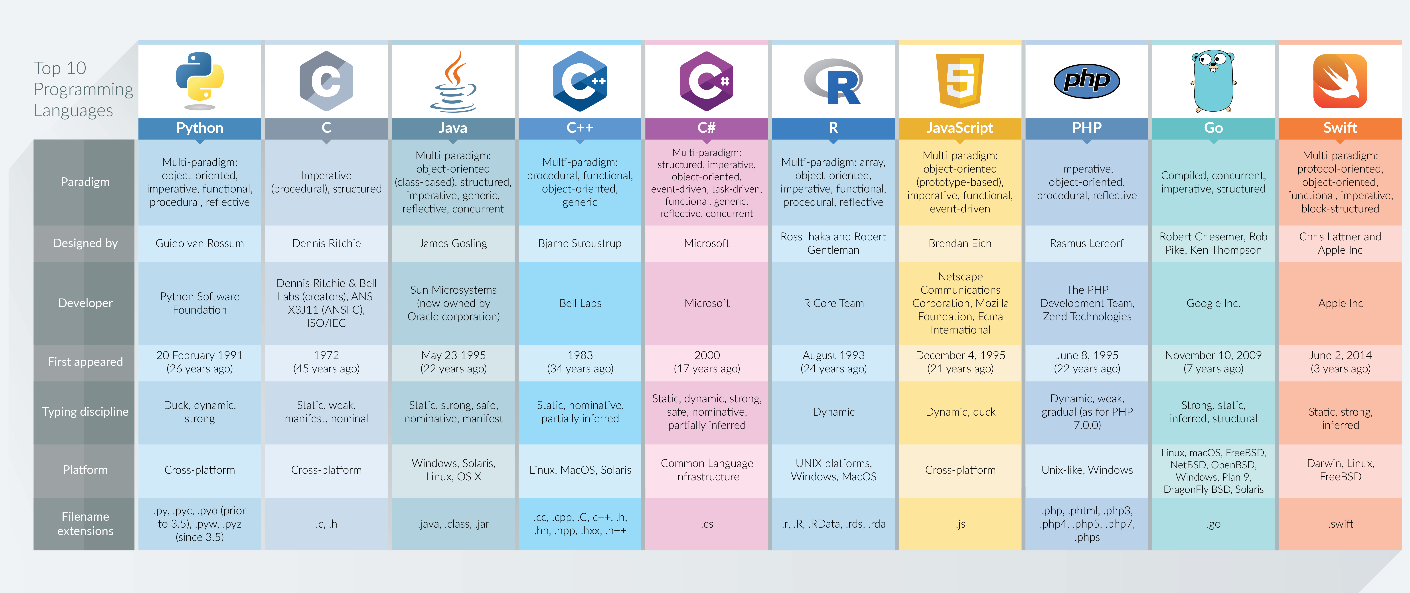
Estado da Arte…
Source: https://hackernoon.com/top-10-programming-languages-in-2017-2f22e918fbfd

Slide 5
Estrutura básica
Exemplo:
#include <stdio.h>
int a = 0;
int main() {
int b;
b = 7;
printf("%d e %d\n", a, b);
}
Diretivas para o pré-processador
declaração de variáveis globais
declaração de funções
int main () {
declaração de variáveis locais
...
}

Slide 6
Variáveis
Tipos básicos: int, float, double, char
sizeof() devolve o tamanho do tipo ou variável
sizeof(int)
int i; sizeof(i)
int main() {
int valor_do_produto = 400;
int grande;
float x, y, somafinal;
char sexo;
char nome[10];
somafinal = 37.0;
sexo = ‘m’;
grande = ( valor_do_produto > 1000 );
}

Slide 7
Estruturas de controlo
if, if-else-if
switch
for (iniciação; condição; incremento) {}
while (condição) {}
do {} while (condição)

Slide 8
Estruturas de controlo
if, if-else-if
#include <stdio.h>
int main() {
int a, b;
printf ("Diga um número: ");
scanf ("%d", &a);
printf ("Diga outro número: ");
scanf ("%d", &b);
if ( b > a )
printf ("B é maior do que A\n");
}

Slide 9
Estruturas de controlo
if, if-else-if
#include <stdio.h>
int main() {
int a, b;
printf ("Diga um número: ");
scanf ("%d", &a);
printf ("Diga outro número: ");
scanf ("%d", &b);
if ( b > a )
printf ("B é maior do que A\n");
else
printf (”B não é maior do que A\n");
}

Slide 10
Estruturas de controlo
if, if-else-if
#include <stdio.h>
int main() {
int a, b;
printf ("Diga um número: ");
scanf ("%d", &a);
printf ("Diga outro número: ");
scanf ("%d", &b);
if ( b > a )
printf ("B é maior do que A\n");
else if ( a > b )
printf ("A é maior do que B\n");
else
printf ("São iguais\n");
}

Slide 11
Estruturas de controlo
Ciclos: for, while, do-while
#include <stdio.h>
int main() {
int i, n, maior=0;
i = 0;
while ( i < 10 ) {
printf ("Diga um número: ");
scanf ("%d", &n);
if ( n > maior ) maior = n;
i++;
}
printf ("O maior é %d\n", maior);
}

Slide 12
Estruturas de controlo
Ciclos: for, while, do-while
#include <stdio.h>
int main() {
int i, n, maior=0;
for ( i = 0; i <10; i++ ) {
printf ("Diga um número: ");
scanf ("%d", &n);
if ( n > maior ) maior = n;
}
printf ("O maior é %d\n", maior);
}

Slide 13
Exemplos de operadores
Exemplo | Efeito
x+y, x*y | soma, multiplica
x/y, x%y | divisão, resto da divisão
++x, x++ | incrementa 1 ao x, antes/depois de usar o seu valor
--x, x-- | decrementa 1 ao x, antes/depois de usar o seu valor
x += y x *= y x %= y | x = x + y x = x * y x = x % y
== != <= | igual diferente menor ou igual
&&, ||, ! | operadores lógicos: e, ou, negação

Slide 14
Exemplos de operadores (avançado)
Exemplo | Efeito
sizeof() | tamanho em bytes de uma variável
& | endereço de uma variável
*, -> | apontador, conteúdo de um apontador: p->field = (*p).field
Operadores sobre Bits (bitwise)
Operador Ternário
&, |, ~, ^ | operadores lógicos: e, ou, negação, XOR, mas bitwise
<<, >> | “shifta” os bits de uma variável para a esquerda ou direita
? : | Condição ? Condição é Verdadeira : Condição é Falsa Ex: int modulo_de_a = (a >= 0) ? a : -a; // Calcula |a|

Slide 15
Funções
Sintaxe: tipo nome(argumentos)
Declarar a função antes da usar
#include <stdio.h>
void contagem ( int a ) {
while ( a-- ) printf("%d\n", a);
}
int cinco () {
return 5;
}
int main() {
int i = cinco();
contagem(i);
}

Slide 16
Funções
Passagem por valor
A função não altera o valor dos argumentos
Veremos como lidar com isto
#include <stdio.h>
void tenta_alterar(int x) {
x = 5;
}
int main() {
int x = 0;
tenta_alterar(x);
printf("%d\n", x);
}

Slide 17
Arrays
Exemplos:
int a[5];
dimensão 5 (índices de 0 a 4);
int a[] = {1, 2, 3};
char s[] = {‘a’, ‘b’, ‘c’};
dimensão 3
int c[5] = {1, 2, 7};
dimensão 5, inicializa só as 3 primeiras posições;
Cuidado: não existe .length()

Slide 18
“strings”
Em C não existe o tipo String
Em C, Strings são um array do tipo char que termina com o caracter 0 (‘\0’).
char s[]={'h’,'e’,'l’,'l’,'o’,'\0’};
Numa atribuição, o compilador coloca o ‘\0’.
#include <stdio.h>
int main() {
char s[10] = "batata";
printf("%s\n", s);
}
s:
b | a | t | a | t | a | \0 | ? | ? | ?

Slide 19
“strings”
Para imprimir um dado array de caracteres, independentemente do número de posições
for (i=0; s[i] != '\0'; i++ ) {
printf("%c", s[i]);
}
Ou então
printf(”%s", s);

Slide 20
“strings”: funções
strcpy(destino, origem): Copiar de uma para outra
strcat(x," e acabou!"): Concatenar duas strings
strlen(s): Obter o tamanho de uma string
strcmp(s1,s2): Comparar duas strings. Retorna 0 se forem iguais
...
#include <stdio.h>
#include <string.h>
main() {
char s1[10];
strcpy(s1, "batata");
if ( strlen(s1) == 6 )
printf("%s\n", s1);
}
#include <stdio.h>
#include <string.h>
main() {
char s1[10] = "batata";
char s2[20], s3[5];
strcpy(s2, s1);
printf("%s\n", s2);
}

Slide 21
Leitura e escrita
printf ("formatos", var1, var2,...)
scanf ("formatos", &var1, &var2,...)
fgets(), ...
%d inteiro
%f float
%c char
%s palavra
%lf double
%g double
%p ponteiro
#include <stdio.h>
main() {
int idade;
char nome[40];
printf("Diga nome: ");
scanf("%s", nome);
printf("Diga idade: ");
scanf("%d", &idade);
printf("Seu nome: %s, sua idade: %d\n",nome, idade);
}
Notes:
Cuidado com o \n

Slide 22
Leitura e escrita
scanf("%s",nome): lê apenas uma palavra
no caso de introduzir duas palavras a segunda será lida no scanf seguinte (erro)
m | a | r | i | a |  | r | i | t | a | \n
1 | 7 | \n
#include <stdio.h>
main() {
int idade;
char nome[40];
printf("Diga nome: ");
scanf("%s", nome);
printf("Diga idade: ");
scanf("%d", &idade);
printf("Seu nome: %s, sua idade: %d\n",nome, idade);
}
Notes:
Cuidado com o \n

Slide 23
Leitura e escrita
fgets lê uma linha inteira, incluindo o ‘\n’
#include <stdio.h>
#include <string.h>
main() {
int idade;
char tmp[50], nome[40];
printf("Diga nome: ", nome);
fgets(nome, 40, stdin);
nome[ strlen(nome) - 1 ] = '\0';
printf("Diga idade: ");
fgets(tmp, 50, stdin);
idade = atoi ( tmp );
printf("Seu nome: %s, sua idade: %d\n",nome, idade);
printf("O seu nome tem %d letras\n", strlen(nome);
}

Slide 24
Ficheiros
Escrever
main() {
FILE *f;
f = fopen ("teste.txt", "w");
fprintf (f, "Hello World\n" );
fclose ( f );
}

Slide 25
Ficheiros
Escrever
verificando se ocorreu algum erro
main() {
FILE *f;
f = fopen ("teste.txt", "w");
if ( f == NULL ) {
printf ( "não correu bem....\n");
exit ( 1 );
}
fprintf (f, "Hello World\n" );
fclose ( f );
}

Slide 26
Ficheiros
Ler: fscanf(f,...) e fgets(...,f)
#include <stdio.h>
main() {
FILE *f;
char s[80];
int i = 0;
f = fopen ("teste.txt", "r");
while ( fgets (s, 100, f ) != NULL ) {
printf ( "%d: %s", ++i, s );
}
printf ("\n");
fclose ( f );
}

Slide 27
Estruturas
struct Aluno {
int num;
char nome[100];
int nota;
} a, b, c;
declaração
a.num = 10;
a.nota = c.nota+1
Num |  |  |  | nome |  |  |  |  |  |  |  |  | nota
 |  |  |  |  |  |  |  | ...

Slide 28
Estruturas
struct Aluno {
int num;
char nome[100];
int nota;
} a, b, c;
declaração
a.num = 10;
a.nota = c.nota+1
sizeof(struct aluno) ou sizeof(a)
108 bytes
Num |  |  |  | nome |  |  |  |  |  |  |  |  | nota
 |  |  |  |  |  |  |  | ...

Slide 29
Estruturas
struct Aluno {
int num;
char nome[100];
int nota;
} a, b, c;
declaração
a.num = 10;
a.nota = c.nota+1
typedef
typedef float Peso
Peso x;
x=98.3;
typedef struct {
int num;
char nome[100];
int nota;
} tipoAluno;
tipoAluno a, b, c;
int i;

Slide 30
Ponteiros
p é um apontador para um inteiro
#include <stdio.h>
#include <stdlib.h>
main() {
int a, *p;
...
a = 10;
*p = 12;
printf ("%d %d\n", a, *p );
}
10 12

Slide 31
Ponteiros
p é um apontador para um inteiro
Memória dinâmica: malloc permite reservar memória
#include <stdio.h>
#include <stdlib.h>
main() {
int a, *p;
p = malloc ( sizeof(int) );
a = 10;
*p = 12;
printf ("%d %d\n", a, *p );
}
10 12

Slide 32
Ponteiros
O seguinte programa possivelmente resultaria num erro
#include <stdio.h>
#include <stdlib.h>
main() {
int *p;
*p = 10;
printf ( "%d\n", *p );
}

Slide 33
Ponteiros
Reservar espaço para 10 inteiros
*(p+1) representa a posição do inteiro seguinte na memória
#include <stdio.h>
#include <stdlib.h>
const TAMANHO = 10;
main() {
int a, *p = NULL;
p = malloc ( sizeof(int) * TAMANHO );
*p = 15;
*(p+1) = 20;
*(p+2) = *p + 10;
printf ( "%d %d %d\n", *p, *(p+1), *(p+2) );
}
15 20 25

Slide 34
Ponteiros
Reservar espaço para 10 inteiros
código equivalente ...
#include <stdio.h>
#include <stdlib.h>
#define TAMANHO 10
main() {
int a, *p = NULL;
p = malloc ( sizeof(int) * TAMANHO );
*p = 15;
*(p+1) = 20;
*(p+2) = *p + 10;
printf ( "%d %d %d\n", p[0], p[1], p[2] );
}
15 20 25

Slide 35
Ponteiros
As duas variáveis apontam para a mesma posição de memória
#include <stdio.h>
#include <stdlib.h>
main() {
int a, *p = NULL;
a = 10;
p = &a;
printf ( "%d %d\n", a, *p );
a = 66;
printf ( "%d %d\n", a, *p );
}
10
a:
p
10 10
66 66

Slide 36
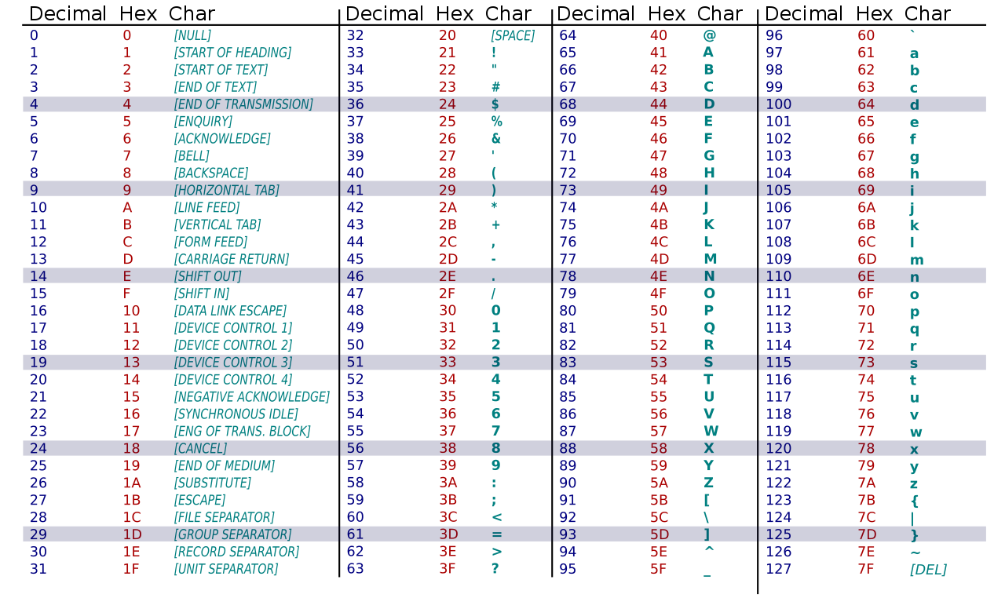
Tabela ASCII + Escape Sequences
\”
\a
\’
\b
\t
\n
\v
\f
\r
\\
\?

Slide 37
Filosofia: Responsabilização…
Pointer
p = malloc(<size in bytes>)
free(p)
L
i
x
o
R
D
a
t
a
R
E
E
p
S
S
p
size
E
p
E
R
R
V
V
E
E
D
D

Slide 38
Filosofia: Responsabilização…
Pointers
837C A425:
‘g’
40
00
4C
00
‘T’
‘e’
‘x’
‘t’
‘\0’
?
?
?
?
?
char a = ‘g’;
int b = 4980800; //0x4C0040
char c[6] = “Text”;
a:
b:
char *p;
c:
Pointer
p = malloc(<size in bytes>)
free(p)
p:
L
i
x
o
R
D
a
t
a
R
E
E
p
S
S
p
size
E
p
E
R
R
V
V
E
E
D
D
837C A435:

Slide 39
Filosofia: Responsabilização…
Pointers
837C A425:
‘g’
40
00
4C
00
‘T’
‘e’
‘x’
‘t’
‘\0’
26
A4
7C
83
char a = ‘g’;
int b = 4980800; //0x4C0040
char c[6] = “Text”;
a:
b:
char *p = &a;
p
c:
Pointer
p = malloc(<size in bytes>)
free(p)
p:
L
i
x
o
R
D
a
t
a
R
E
E
p
S
S
p
size
E
p
E
R
R
V
V
E
E
D
D
837C A435:

Slide 40
Filosofia: Responsabilização…
Pointers
837C A425:
‘g’
40
00
4C
00
‘T’
‘e’
‘x’
‘t’
‘\0’
26
A4
7C
83
char a = ‘g’;
int b = 4980800; //0x4C0040
char c[6] = “Text”;
a:
b:
char *p = &a;
⇨ *p == ‘g’;
⇨ *(p+1) == ?
p
c:
Pointer
p = malloc(<size in bytes>)
free(p)
p:
L
i
x
o
R
D
a
t
a
R
E
E
p
S
S
p
size
E
p
E
R
R
V
V
E
E
D
D
837C A435:

Slide 41
Filosofia: Responsabilização…
Pointers
837C A425:
‘g’
40
00
4C
00
‘T’
‘e’
‘x’
‘t’
‘\0’
26
A4
7C
83
char a = ‘g’;
int b = 4980800; //0x4C0040
char c[6] = “Text”;
a:
b:
char *p = &a;
⇨ *p == ‘g’;
⇨ *(p+1) == ‘@’
⇨ *(p+2) == ‘\0’
⇨ *(p+3) == ‘L’
⇨ *(p+11) == ‘&’
p
c:
Pointer
p = malloc(<size in bytes>)
free(p)
p:
L
i
x
o
R
D
a
t
a
R
E
E
p
S
S
p
size
E
p
E
R
R
V
V
E
E
D
D
837C A435:

Slide 42
Filosofia: Responsabilização…
Pointers
837C A425:
‘g’
40
00
4C
00
‘T’
‘e’
‘x’
‘t’
‘\0’
26
A4
7C
83
char a = ‘g’;
int b = 4980800; //0x4C0040
char c[6] = “Text”;
a:
b:
char *p = &a;
⇨ *p == ‘g’;
⇨ *(p+1) == ‘@’
⇨ *(p+2) == ‘\0’
⇨ *(p+3) == ‘L’
⇨ *(p+11) == ‘&’
p1
c:
int *p1 = &b;
⇨ *p1 == 4980800
⇨ *(p1+1) == ?
Pointer
p = malloc(<size in bytes>)
free(p)
p:
L
i
x
o
R
D
a
t
a
R
E
E
p
S
S
p
size
E
p
E
R
R
V
V
E
E
p1:
D
D
837C A435:

Slide 43
Filosofia: Responsabilização…
Pointers
837C A425:
‘g’
40
00
4C
00
‘T’
‘e’
‘x’
‘t’
‘\0’
26
A4
7C
83
char a = ‘g’;
int b = 4980800; //0x4C0040
char c[6] = “Text”;
a:
b:
char *p = &a;
⇨ *p == ‘g’;
⇨ *(p+1) == ‘@’
⇨ *(p+2) == ‘\0’
⇨ *(p+3) == ‘L’
⇨ *(p+11) == ‘&’
p2
c:
int *p1 = &b;
⇨ *p1 == 4980800
⇨ *(p1+1) == 1954047316 //0x74786554
int *p2 = (int *) &a;
⇨ *p2 == ?
Pointer
p = malloc(<size in bytes>)
free(p)
p:
L
i
x
o
R
D
a
t
a
R
E
E
p
S
S
p
size
E
p
E
R
R
V
V
E
E
p1:
D
D
837C A435:

Slide 44
Filosofia: Responsabilização…
Pointers
837C A425:
‘g’
40
00
4C
00
‘T’
‘e’
‘x’
‘t’
‘\0’
26
A4
7C
83
char a = ‘g’;
int b = 4980800; //0x4C0040
char c[6] = “Text”;
a:
b:
char *p = &a;
⇨ *p == ‘g’;
⇨ *(p+1) == ‘@’
⇨ *(p+2) == ‘\0’
⇨ *(p+3) == ‘L’
⇨ *(p+11) == ‘&’
p2
c:
int *p1 = &b;
⇨ *p1 == 4980800
⇨ *(p1+1) == 1954047316 //0x74786554
int *p2 = (int *) &a;
⇨ *p2 == 1275084903 //0x4C004067
Pointer
p = malloc(<size in bytes>)
free(p)
p:
L
i
x
o
R
D
a
t
a
R
E
E
p
S
S
p
size
E
p
E
R
R
V
V
E
E
p1:
D
D
837C A435:

Slide 45
Filosofia: Responsabilização…
Pointers
837C A425:
‘g’
02
00
00
00
‘T’
‘e’
‘x’
‘t’
‘\0’
26
A4
7C
83
char a = ‘g’;
int b = 4980800; //0x4C0040
char c[6] = “Text”;
a:
b:
char *p = &a;
⇨ *p == ‘g’;
⇨ *(p+1) == ‘@’
⇨ *(p+2) == ‘\0’
⇨ *(p+3) == ‘L’
⇨ *(p+11) == ‘&’
p1
c:
int *p1 = &b;
⇨ *p1 == 4980800
⇨ *(p1+1) == 1954047316 //0x74786554
int *p2 = (int *) &a;
⇨ *p2 == 1275084903 //0x4C004067
Pointer
p = malloc(<size in bytes>)
free(p)
p:
*p1 = 2;
L
i
x
o
R
D
a
t
a
R
E
E
p
S
S
p
size
E
p
E
R
R
V
V
E
E
p1:
D
D
837C A435:

Slide 46
Filosofia: Responsabilização…
Pointers
837C A425:
‘g’
02
00
00
00
‘T’
‘e’
‘x’
‘t’
02
00
00
00
7C
83
char a = ‘g’;
int b = 4980800; //0x4C0040
char c[6] = “Text”;
a:
b:
char *p = &a;
⇨ *p == ‘g’;
⇨ *(p+1) == ‘@’
⇨ *(p+2) == ‘\0’
⇨ *(p+3) == ‘L’
⇨ *(p+11) == ‘&’
p1
c:
int *p1 = &b;
⇨ *p1 == 4980800
⇨ *(p1+1) == 1954047316 //0x74786554
int *p2 = (int *) &a;
⇨ *p2 == 1275084903 //0x4C004067
Pointer
p = malloc(<size in bytes>)
free(p)
p:
*p1 = 2;
*(p1+2) = 2;
L
i
x
o
R
D
a
t
a
R
E
E
p
S
S
p
size
E
p
E
R
R
V
V
E
E
p1:
D
D
837C A435:

